Slide 1


ES ELFLA
Latvijas Lauku attīstības programmas 2014.–2020.gadam projekta idejas iesniegums pasākuma "Sadarbība" 16.1. apakšpasākumam "Atbalsts Eiropas Inovāciju partnerības lauksaimniecības ražīgumam un ilgtspējai lauksaimniecības ražīguma un ilgtspējas darba grupu projektu īstenošanai“
Inovatīvas dehidratācijas tehnoloģijas pielietojuma izpēte sapropeļa ieguvē, uz sapropeļa bāzes veidotu produktu izmantošanas iespējas augkopībā un lopkopībā

Slide 2

Sapropelis
Saldūdens baseinu ūdeņos nogulsnēta ūdenī dzīvojošo dzīvnieku un augu atlieku masa, kas pamatā sastāv no organiskajām vielām (15-95%) un minerālvielām Ca, P, Mn, Co, Cu, Zn, B u.c.

Slide 3
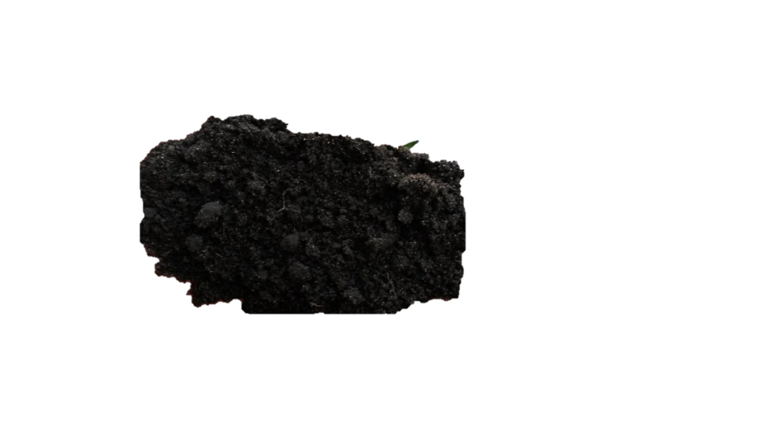
  bitumenus, vitamīnus
  (B1, B2, B6, B12, D un E), lipīdus
5–37%
humīnskābes
Sapropelis
vidēji satur:
20–30%
proteīnus un ogļhidrātus
  sausnas saturs jēlsapropelī
  1–10%
saistīto slāpekli
4,5 %

Slide 4
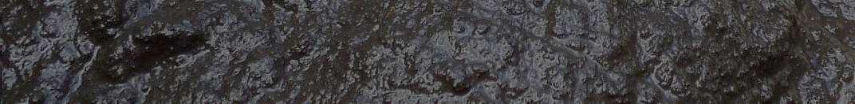
Sapropeļa izmantošanas veidi lauksaimniecībā:
augsnes ielabošana – organiskais mēslojums;
vitamīnu-minerālā barība;
Pēc bioloģiskā aktivizācijas –
žāvēšanas, vēdināšanas, izsaldēšanas, kompostēšanas
Sapropelis birstošs viegli iestrādājams,
Notikusi humīnskābju degradācija –
šķīstošas humīnskābes
kā bioaktīvo vielu transportētāji augu saknēm

Slide 5
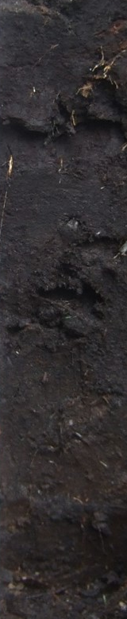
Sapropeļa izmantošana augsnes ielabošanā
Pieaug humusa daudzums augsnē;
Mazinās K un N izskalošanās;

Slide 6
Aktualitāte
Sapropeļa izplatība
ezeros (tūkst. m³)
Lieli rūpnieciski izmantojamie sapropeļa krājumi ir 732,4 milj.m³
Ekoloģiskais aspekts (aizaugušu ūdenstilpņu attīrīšana – ezeru ekosistēmas uzlabošana)
Organiskā mēslojuma nepieciešamība augsnes auglības palielināšanā
Silikātu
Dzelzs
Diatomeju
Organiskais
Organiskais silikātu
Karbonātiskais
Stankevica u.c., 2014

Slide 7
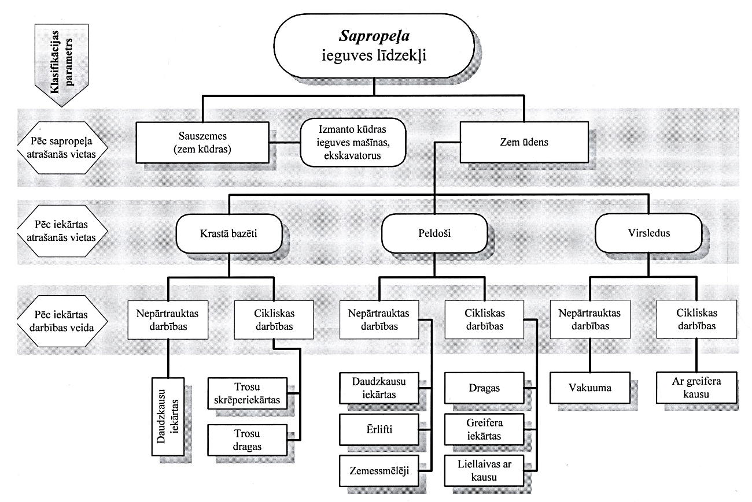
Problemātika - līdz šim ekonomiski nelietderīga ieguve
Sarežģīti ieguves apstākļi (ezeri, purvi u.c.);
Sapropeļa ieguves veids – augsta iekārtu cena un nosēdlauku izbūves izmaksas;
Transportēšanai nepateicīgs agregātstāvoklis – liels ūdens saturs;
Kaķītis, 1999

Slide 8
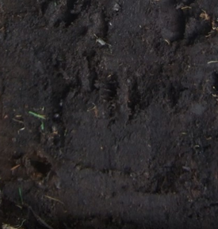
Izpētīt un izstrādāt energoefektīvas un ekonomiski pamatotas sapropeļa ieguves (dehidratēšanas) tehnoloģijas Latvijas apstākļos un izvērtēt sapropeļa kā bioloģiski aktīvas piedevas un augsnes mēslošanas līdzekļa piemērotību lauksaimniecības nozarēs.
Projekta mērķis
Apakšmērķi:
  Sapropeļa dehidratācijas metodes izstrāde;
  Sapropeļa kā bioloģiskā mēslojuma un augsnes substrātu produktu izpēte;
  Bioloģiski aktīvas sapropeļa lopbarības piedevas izpēte lopkopībā;

Slide 9
Projekta virsmērķa realizācija –
SADARBĪBA
Inovatīvas dehidratācijas tehnoloģijas pielietojuma izpēte sapropeļa ieguvē, uz sapropeļa bāzes veidotu produktu izmantošanas iespējas augkopībā un lopkopībā
SIA «Ogres piens»
SIA «Ainava GG»
AREI Priekuļu pētniecības centrs
SIA «Dagdas aita»
SIA stādu audzētava «Dimzas»
LOSP
LBLA
Stādu audzētāju biedrība
LLU

Slide 10
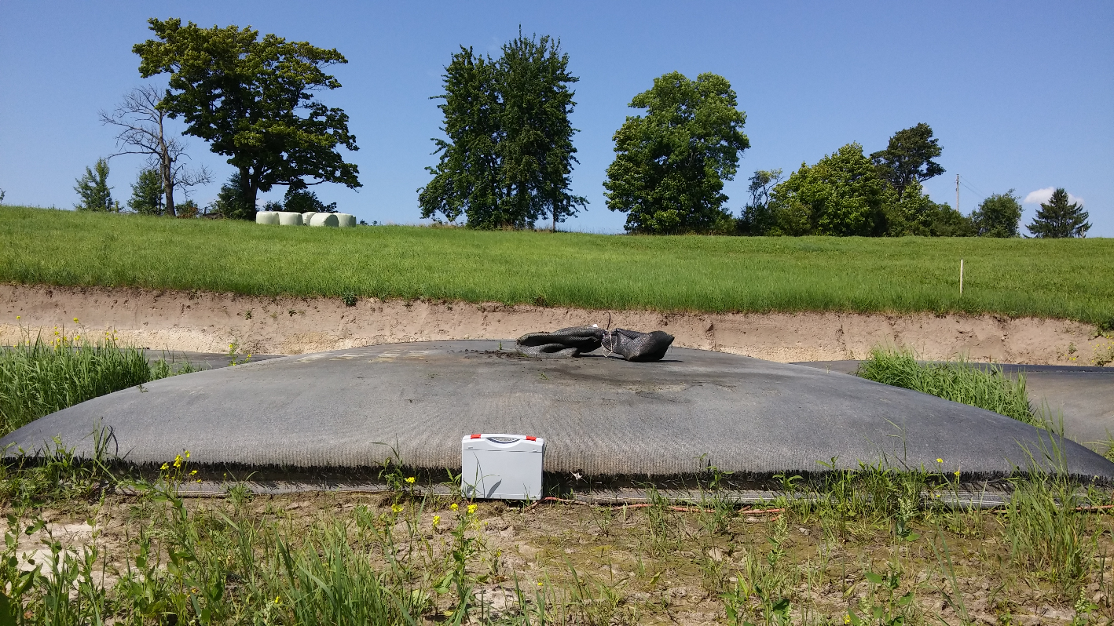
PROJEKTA REALIZĀCIJA

Slide 11

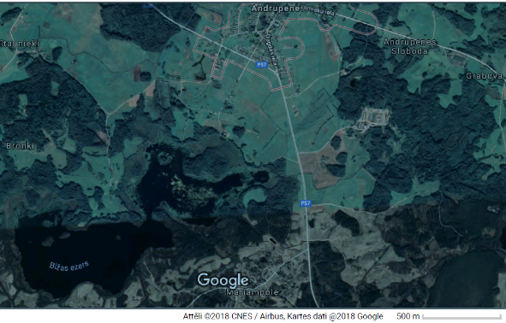
Pētījuma vietas izvēle
Bižas ez.
Pagājušā gadsimta 90-jos gados veikta sapropeļa ieguve (izmeltas 38 tūkst.t.);
Sapropeļa krājumi 6,5 mlj. M³
Ieguves ezera vid. dziļums 1,1 m;
Ekoloģiskais aspekts: intensīva eitrofikācija – aizaugšana; Regulāra zivju slāpšana (pēc nozvejas 3 lielākais ezers reģionā; 14 zivju sugas);
sapropeļa ieguves vieta

Slide 12
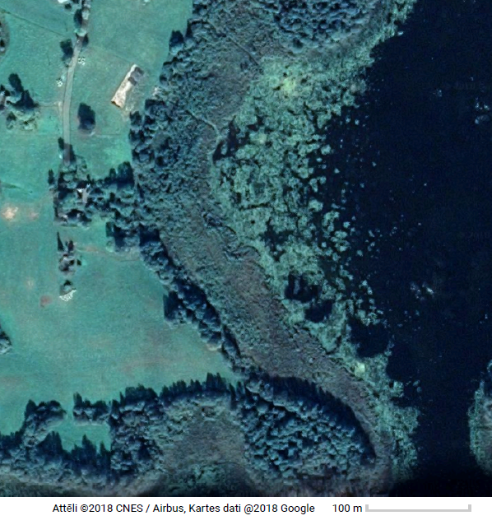
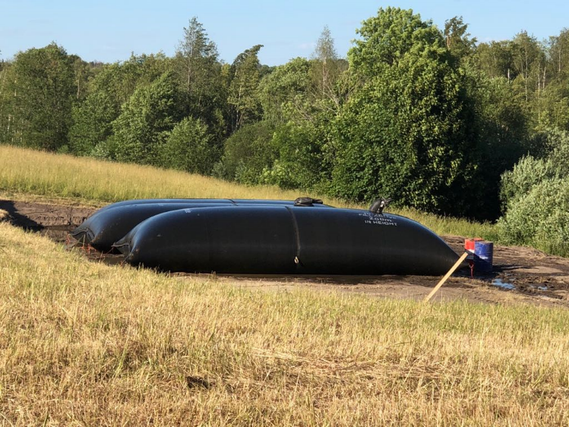
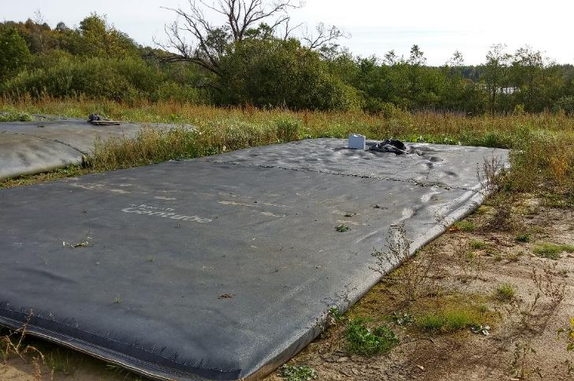
Projekta pirmā kārta – sapropeļa ieguve un dehidratācija

Slide 13
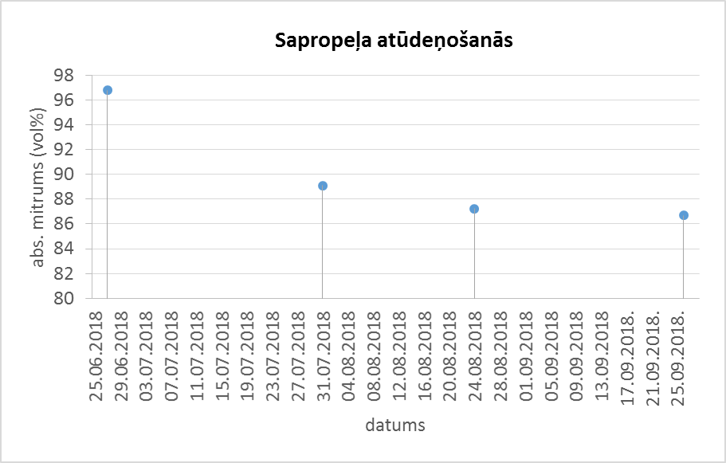
Projekta pirmā kārta – sapropeļa atūdeņošana
96,65%
Absolūtais mitrums tikko izsmeltajā sapropelī vid. 96,65%
no 27.06.–26.09. sapropeļa mitrums geotube maisos krities par 10,1%
86,7%

Slide 14
Projekta pirmā kārta – sapropeļa sastāvs
Sausna, % | 5.05
Sausna, % (absolūtā) | 95.02
Kopslāpeklis/Kopproteīns, % (sausnā) | 2.58/16.10
Tīrproteīns, % (sausnā) | 14.33
Kokšķiedra, % (sausnā) | Nevar noteikt
NDF, %(sausnā) | 69.8
ADF, % (sausnā) | 57.23
NEL, MJ/kg sausnas | 4.04
Tauki, % (sausnā) | 0.37
Koppelni % (sausnā) | 53.96
Kalcijs (Ca) % (sausnā) | -
Fosfors (P) % (sausnā) | 0.09
Etiķskābe, % | 0.19
Sviestskābe, % | Nav konst
Pienskābe, % | Nav konst
Vides reakcija (pH) | 6.25
Amonija slāpeklis (N/NH₄), g/kg | 0.03
Ogleklis% (sausnā) | 25.7
Sērs, % (sausnā) | 0.47
Sagremojamība, % | 44.32
Iegūtais sapropelis atbilst
organogēnajam silikātu sapropelim,
kas ir izmantojams augsnes ielabošanā

Slide 15
Projekta pirmā kārta –
Mikrobioloģiskās un fermentatīvās aktivitātes mērījumi
Tikko izsmeltā sapropelī mikrobioloģiskās aktivitātes un fermentatīvās darbības rādītāji augsti ar tendenci uzglabāšanas laikā samazināties.

Slide 16
Projekta shēma
I posms
Sapropeļa ieguve, primārā un sekundārā dehidratācija
Sapropeļa izmantošana bioloģiskajā lauksaimniecībā
Sapropeļa produktu izmantošana dārzkopībā
Sapropeļa produktu izmantošana lopkopībā
Sapropeļa ieguves izpēte ar inovatīvu dehidratācijas tehnoloģiju
Izmantoto tehnoloģiju, glabāšanas apstākļu ietekme uz sapropeļa īpašībām;
Izmantoto tehnoloģiju ekonomiskais izvērtējums un pielietošana produkta komercializācijā.
Efektīvas un ilgtspējīgas mēslošanas sistēmas izstrāde bioloģiskajā lauksaimniecībā, izmantojot sapropeli kā mēslojumu tīrvielā 3 gadu augsekas plānā (kvieši, kartupeļi un pupas)
Jauna produkta - sapropeļa substrāta izstrāde;
Jaunizveidotā produkta pielietojums un efektivitāte dārzkopībā, konteinerstādiem;
Jaunā produkta pielietojums un efektivitāte segtajās platībās (zaļie garšaugi un ziemcietes).
Sapropeļa barības piedevas formas un devas izstrāde;
Jaunizveidotā produkta ietekmes uz nobarojamo piena teļu veselības stāvokli un imunitāti novērtējums;
Jaunizveidotā produkta ietekmes uz nobarojamo gaļas jēru ražošanas rādītājiem novērtējums.

Slide 17
Nākamā posma uzdevumi (2018.-2019. gadā)
Iesaistītie partneri Darbība
SIA "Ainava GG" | 1. Turpinās darbs pie sapropeļa ieguves tehnoloģijas, t.sk. - Ietekmes uz vidi novērtējums (IVN), Ģeoloģiskās izpēte (ĢI), sapropeļa izsmelšanas tehnoloģijas apraksts.
LLU | 2. Turpinās darbs pie sapropeļa paraugu testēšanas primārās dehidratēšanas laikā -sapropeļa mitruma, ķīmiskā, vitamīnu, minerālā sastāva un fermentatīvās aktivitātes pētījumi
SIA "Ogres piens", LLU | 3. Sapropeļa ieguves ekonomiskās efektivitātes izpēte
LLU | 4. Sapropeļa sekundārās dehidratēšanas uzsākšana – sapropeļa žāvēšana līdz 10% mitrumam dažādos temperaturas režīmos (laboratorijā)
LLU | 5. Pēc primārās un sekundārās dehidratēšanas iegūtā sapropeļa uzglabāšanas pētījumu uzsākšana.
LLU SIA Stādu audzētava “Dimzas” | 6. Sapropeļa pielietojuma izpēte dārzkopībā (aktivitāti plānots uzsākt ātrāk, nekā sākotnēji paredzēts)
AREI Priekuļu pētniecības centrs | 7. Sapropeļa pielietojuma izpēte laukkopībā bioloģiskajā lauksaimniecībā
Visi partneri | 8. Dalība partneru sanāksmēs, sasniedzamo mērķu izpildes kontrole un uzraudzība. (Plānotās sanāksmes 2019. gada marts, septembris)

Slide 18
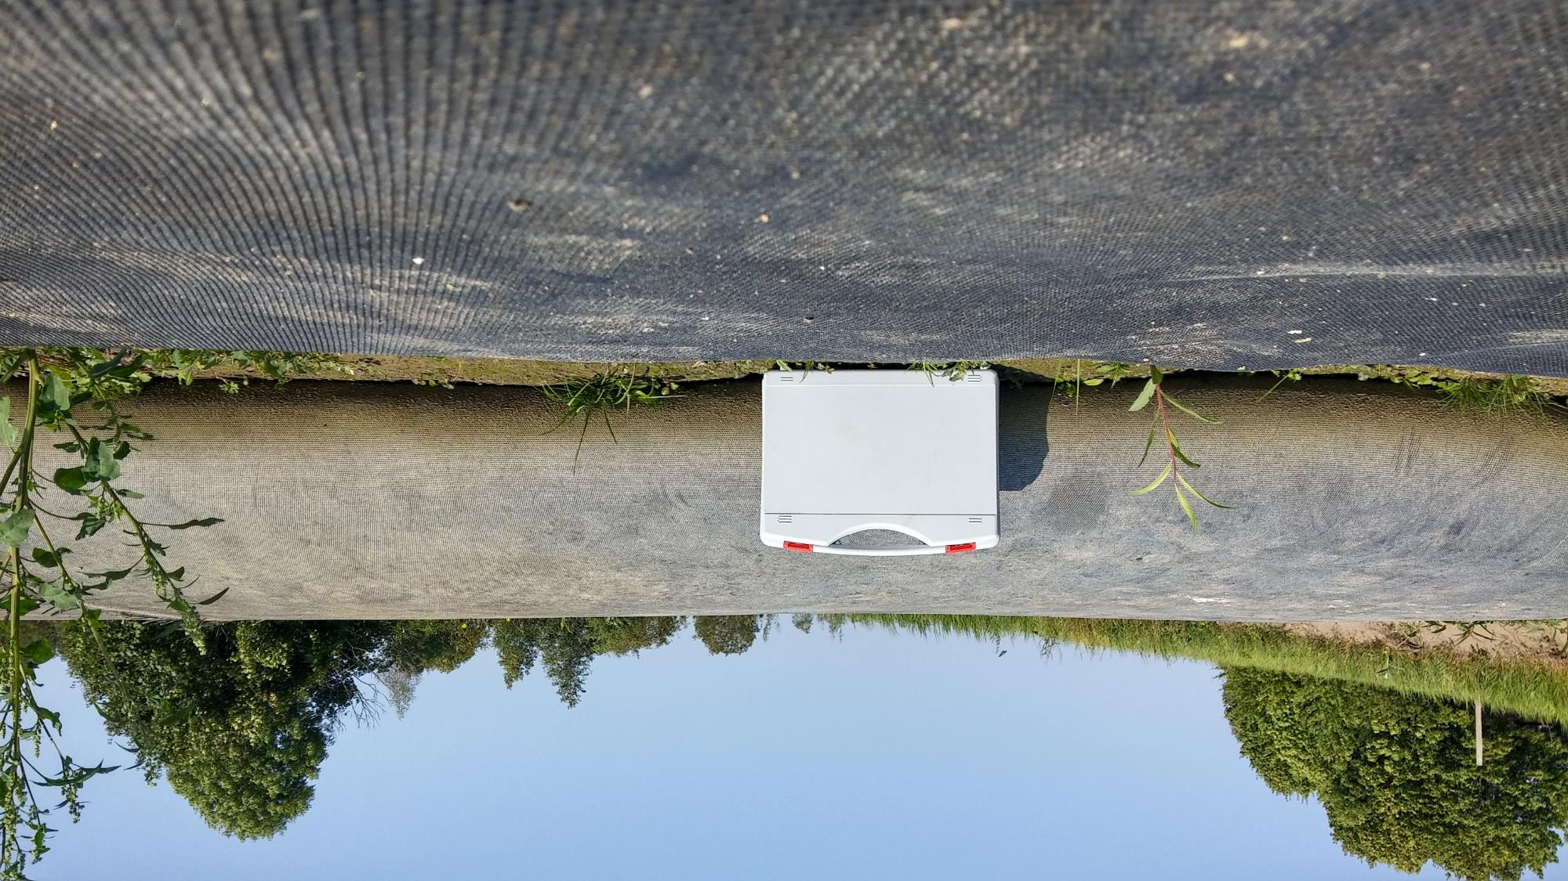
Pateicos par uzmanību!

Slide 19
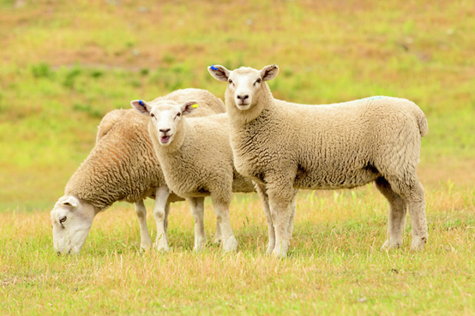
Ivars Lukaševičs, SIA “Dagdas aita” Valdes loceklis
Aitkopības nozares attīstībā nepieciešamas inovatīvas metodes.
Sapropeļa lopbarības piedevas izgatavošana varētu būt perspektīva aitu veselības profilakses nodrošināšanā. Šādas zinātniski pētnieciskas izstrādes būtu atbalstāmas visās lopkopības nozarēs, tādēļ esam ieinteresēti piedalīties šādos projektos.
Latvijas dabas bagātību izmantošana inovatīvu produktu radīšanā, kas aizstāj importētas barības piedevas dotu ieguldījumu gan nozares attīstībā, gan Latvijas ekonomikas izaugsmē kopumā.

